Slide 1
LOGICA DIFUSA
CRISTIAN BEDOYA
HERDMAN
LEIDY VIVIANA HERNANDEZ

Slide 2
CONTEXTO DEL PROBLEMA
El asadero Pollos Leidy requiere un sistema de control para sus hornos de carbón que permita regular la velocidad de rotación de los pollos mientras se azan, actualmente el sistema es manejando de manera manual ajustando la velocidad según las variaciones de temperatura. Se propone un sistema de control difuso para controlar un motor pero manteniendo las condiciones de comportamiento que se realizan de manera manual.

Slide 3
VARIABLES DEL DOMINIO
Variables de Estado
Temperatura del horno
Variable de Control
Variación de velocidad

Slide 4
TÉRMINOS LINGÜÍSTICOS VINCULADOS A VARIABLES
Temperatura:
Se asumen 6 etiquetas lingüísticas: Muy Baja (MB), baja (B), Media (M), normal (N), alta(A), muy alta (MA)
Temperatura | Rango de Valores ºC
Muy Baja (MB) | 1 - 30
Baja (B) | 25 – 60
Media(M) | 50- 90
Normal (N) | 80 - 110
Alta(A) | 100 - 130
Muy Alta (MA) | 120-150

Slide 5
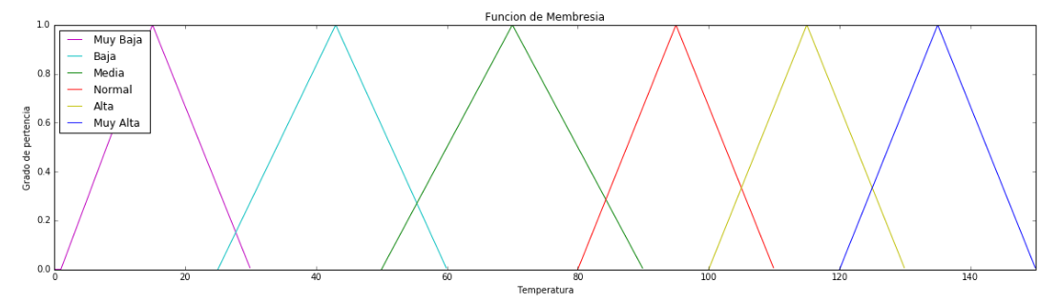

Slide 6
TÉRMINOS LINGÜÍSTICOS VINCULADOS A VARIABLES
Variación de Velocidad
Se asumen 5 etiquetas lingüísticas: Bajar Mucho (BM), Bajar Poco (BP), Mantener (M), Aumentar Poco (AP), Aumentar Mucho (AM)
Variación de Velocidad | Rango de Valores (rpm)
Bajar Mucho (BM) | -5 a - 12
Bajar Poco (BP) | -3 a -7
Mantener(M) | -5 a 3
Aumentar Poco(AP) | 0 a + 7
Aumentar Mucho (AM) | +5 a +12

Slide 7
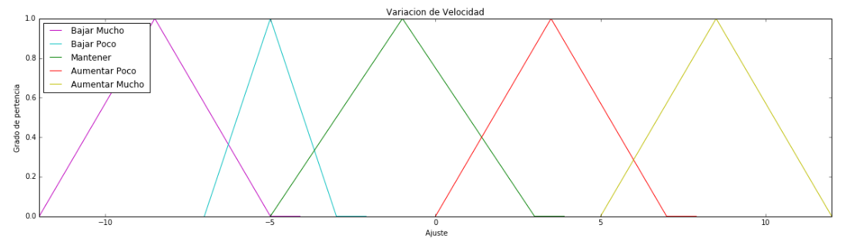

Slide 8
REGLAS DIFUSAS
FAM (Fuzzy Association Matrix)
Temperatura (Antecedente) | Acción Variación de Velocidad
Muy Baja (MB) | Bajar Mucho (BM)
Baja (B) | Bajar Poco (BP)
Media(M) | Mantener(M)
Normal (N) | Mantener(M)
Alta(A) | Aumentar Poco(AP)
Muy alta (MA) | Aumentar Mucho (AM)

Slide 9
REGLAS DIFUSAS
Declaración de Reglas Fuzzy
REGLA 1 | IF LA TEMPERATURA ES MUY BAJA THEN BAJAR MUCHO LA VELOCIDAD
REGLA 2 | IF LA TEMPERATURA ES BAJA THEN BAJAR UN POCO LA VELOCIDAD
REGLA 3 | IF LA TEMPERATURA ES MEDIA OR ES NORMAL THEN MANTENER LA VELOCIDAD
REGLA 4 | IF LA TEMPERATURA ES ALTA THEN AUMENTAR UN POCO LA VELOCIDAD
REGLA 5 | IF LA TEMPERATURA ES MUY ALTA THEN AUMENTAR MUCHO LA VELOCIDAD

Slide 10
PARÁMETROS DE INFERENCIA DIFUSA
Operadores:
Conectiva AND: mínimo.
Conectiva OR: máximo
Modus Ponens Difuso:
min-max (composición de conj. difuso con relación difusa)
Agregación de las salidas difusas de las reglas activadas: OR (máximo)
Operador de fuzzyficación: Singleton
Operador de defuzzificación: centro máximo

Slide 11
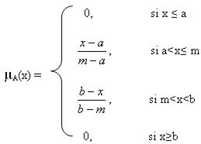
CODIFICACIÓN DEL CONTROLADOR DIFUSO
Función Triangulo
Fórmula matemática

